Slide 1
海洋保育
飼養珊瑚和小丑魚條件

Slide 2
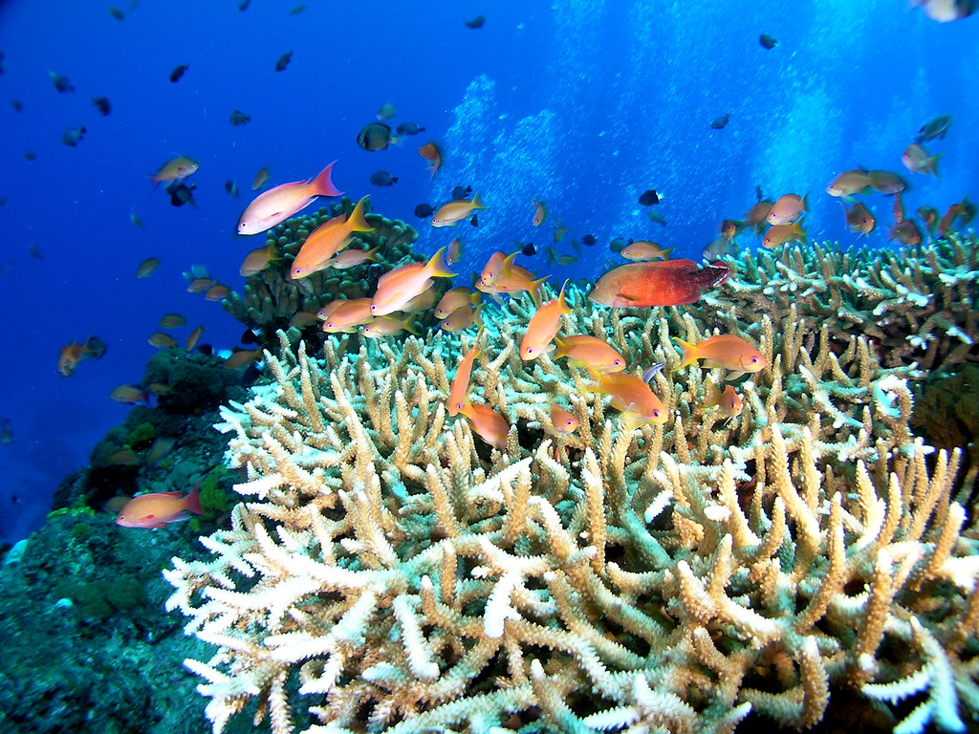
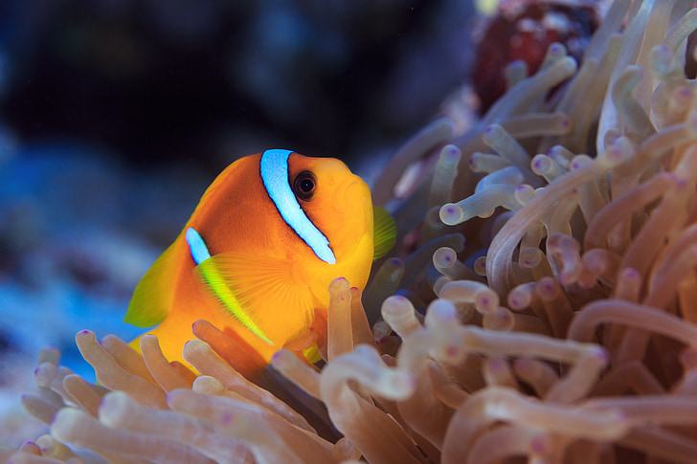
請留心觀看!
我們的海底世界是怎樣?

Slide 3
認識海洋生物 https://www.youtube.com/watch?v=PYMl7iw_28o

Slide 4
珊瑚礁的世界https://www.youtube.com/watch?v=ArgCW_cfJqE

Slide 5
香港常見的珊瑚
你認為珊瑚是植物，還是動物呢?
你猜猜珊瑚的壽命有多長?
美麗的珊瑚生態
https://www.youtube.com/watch?v=-gaILPUnZoU

Slide 6
珊瑚
珊瑚是固著的動物
可達1000年
當中也包括水母、水螅、軟珊瑚、海葵等動物
由很多珊瑚蟲造成通常
把珊瑚分為石珊瑚、八放珊瑚（包括：軟珊瑚、柳珊瑚及海筆）等

Slide 7
大自然逐樣講：活潑的石珊瑚 - YouTube

Slide 8
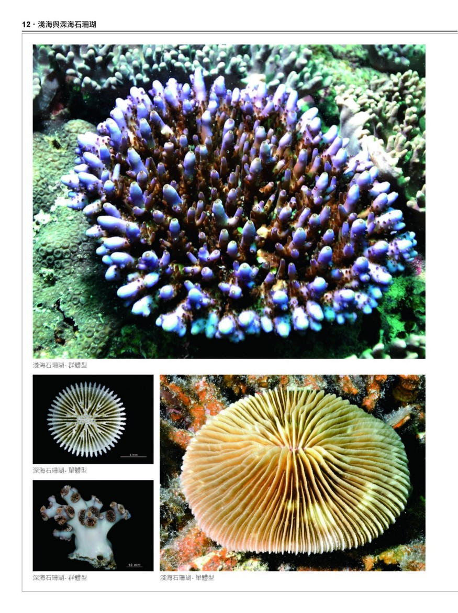
石珊瑚
牠們通常最少有12隻，或6的倍數的觸手
摸起來像塊大石頭

Slide 9
認識香港的珊瑚
香港有多少種石珊瑚？
香港有來自28個屬84種 造礁珊瑚品種

Slide 10
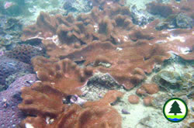
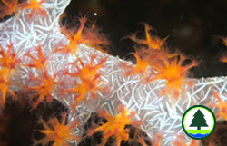
軟珊瑚
肉質厚實的軟珊瑚
身體很柔軟的珊瑚，沒有堅硬的骨骼

Slide 11
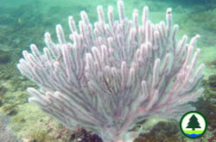
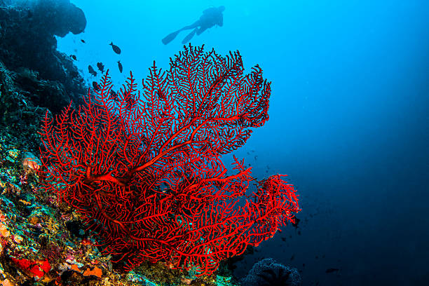
柳珊瑚
結構上跟石珊瑚相似，但沒有堅硬的骨骼

Slide 12
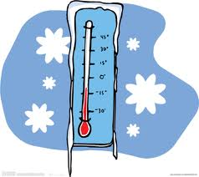
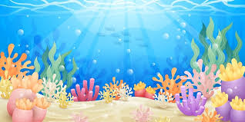
珊瑚的生長環境
水溫
泠?暖?
水温23-28的溫度生長
4
光線
充足
居住
光?暗?
2
3
水質
乾淨?骯髒?
喜歡生長在乾淨的
水質裏
居住
熱的地方?
寒冷的地方
熱帶海域居多
在寒帶地區，珊瑚則根本無法
1

Slide 13
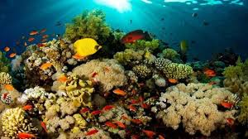
哪個是理想的海底世界?
色彩繽紛
白化

Slide 14
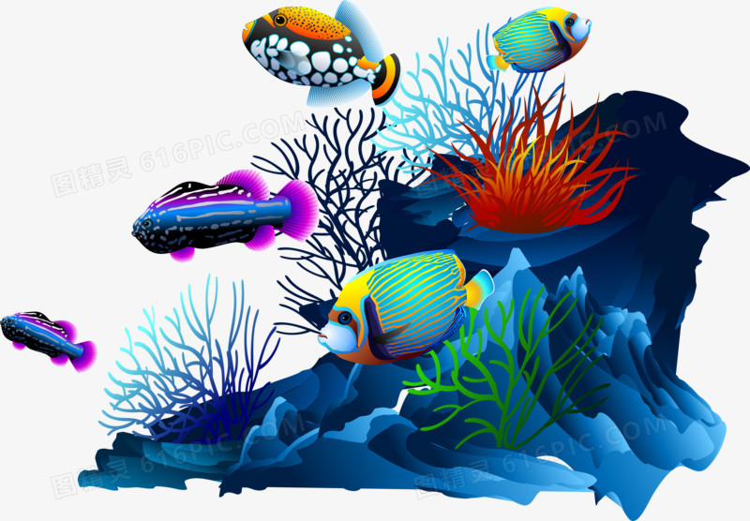
珊瑚群的海洋生物
依賴珊瑚群的生物有很多，例如:海星、海膽及珊瑚魚等，棲身珊瑚群的魚類達320種

Slide 15
消失的珊瑚
破壞性捕魚
水質污染
為甚麼?
船錨破壞

Slide 16
環保身開始︰不能承受的污染 – 珊瑚篇

Slide 17
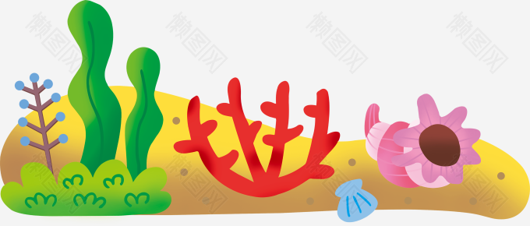
我們的責任-保護珊瑚
許多重要食用魚、蝦、蟹及貝類的產卵場及育苗場
珊瑚及珊瑚群落的生物體內含有豐富的天然物質，是重要的製藥資源。
能製造石灰及海灘
沿岸的群落還可以保護及穩固海岸，防止海岸被風浪侵蝕。

Slide 18
【星星話】香港世界地質公園：保海岸 育珊瑚

Slide 19
你好!我是甚麼魚?
想認識我們嗎?
影片一:小丑魚和海葵的故事
https://www.youtube.com/watch?v=AIP71v4yx8c
影片二:小丑魚生存之道
https://www.youtube.com/watch?v=oG6RIdDvURI

Slide 20
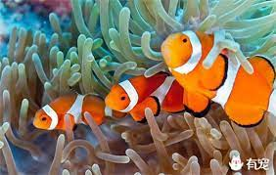
小丑魚 =海葵魚
漫遊百科：喜歡咬人的小丑魚
https://www.youtube.com/watch?v=AIP71v4yx8c
4:50-7:00

Slide 21
小丑魚大發現
熱帶海水魚
生活在水質清澈、光線充足、水深50公尺以上之海域
與海葵存在共生關係，保護了小丑魚不被天敵吃掉
皮膚上有層黏液 ，不被海葵蟄傷，不過沒有這層保護的話一樣有可能遭到海葵襲擊

Slide 22
小丑魚是男還是女? 【小主播看天下WOW】20191120 - 送小丑魚回家 – YouTube 9:41-10:30

Slide 23
我有話説
我那麼可愛，小朋友要好好愛護海洋，減少過度捕捉和海洋污染，讓更多更多小丑魚在大海中暢游!!

Slide 24
學校大堂的魚缸內， 你找到有哪些珊瑚?

Slide 25
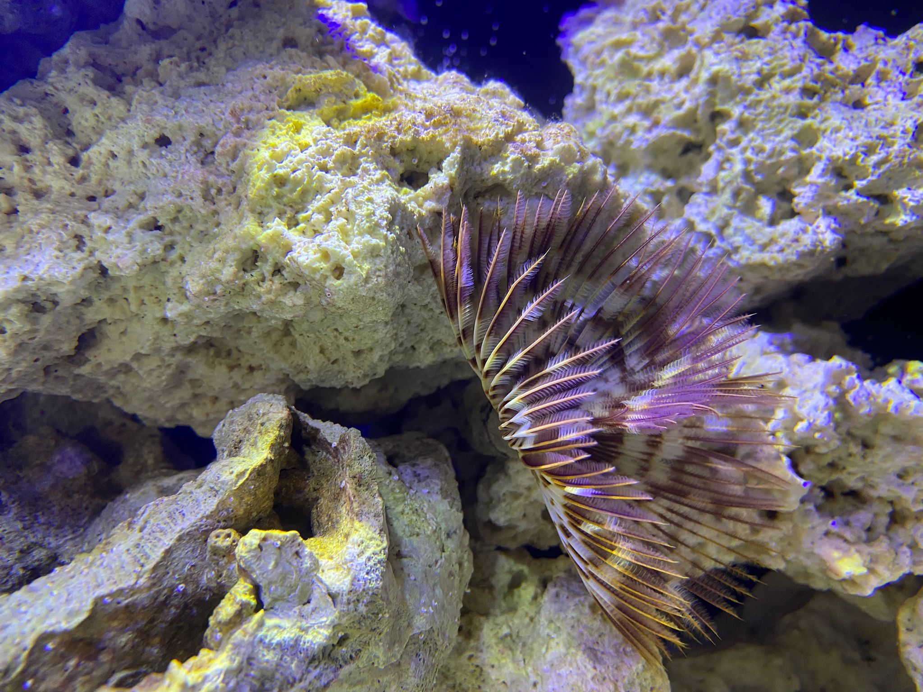
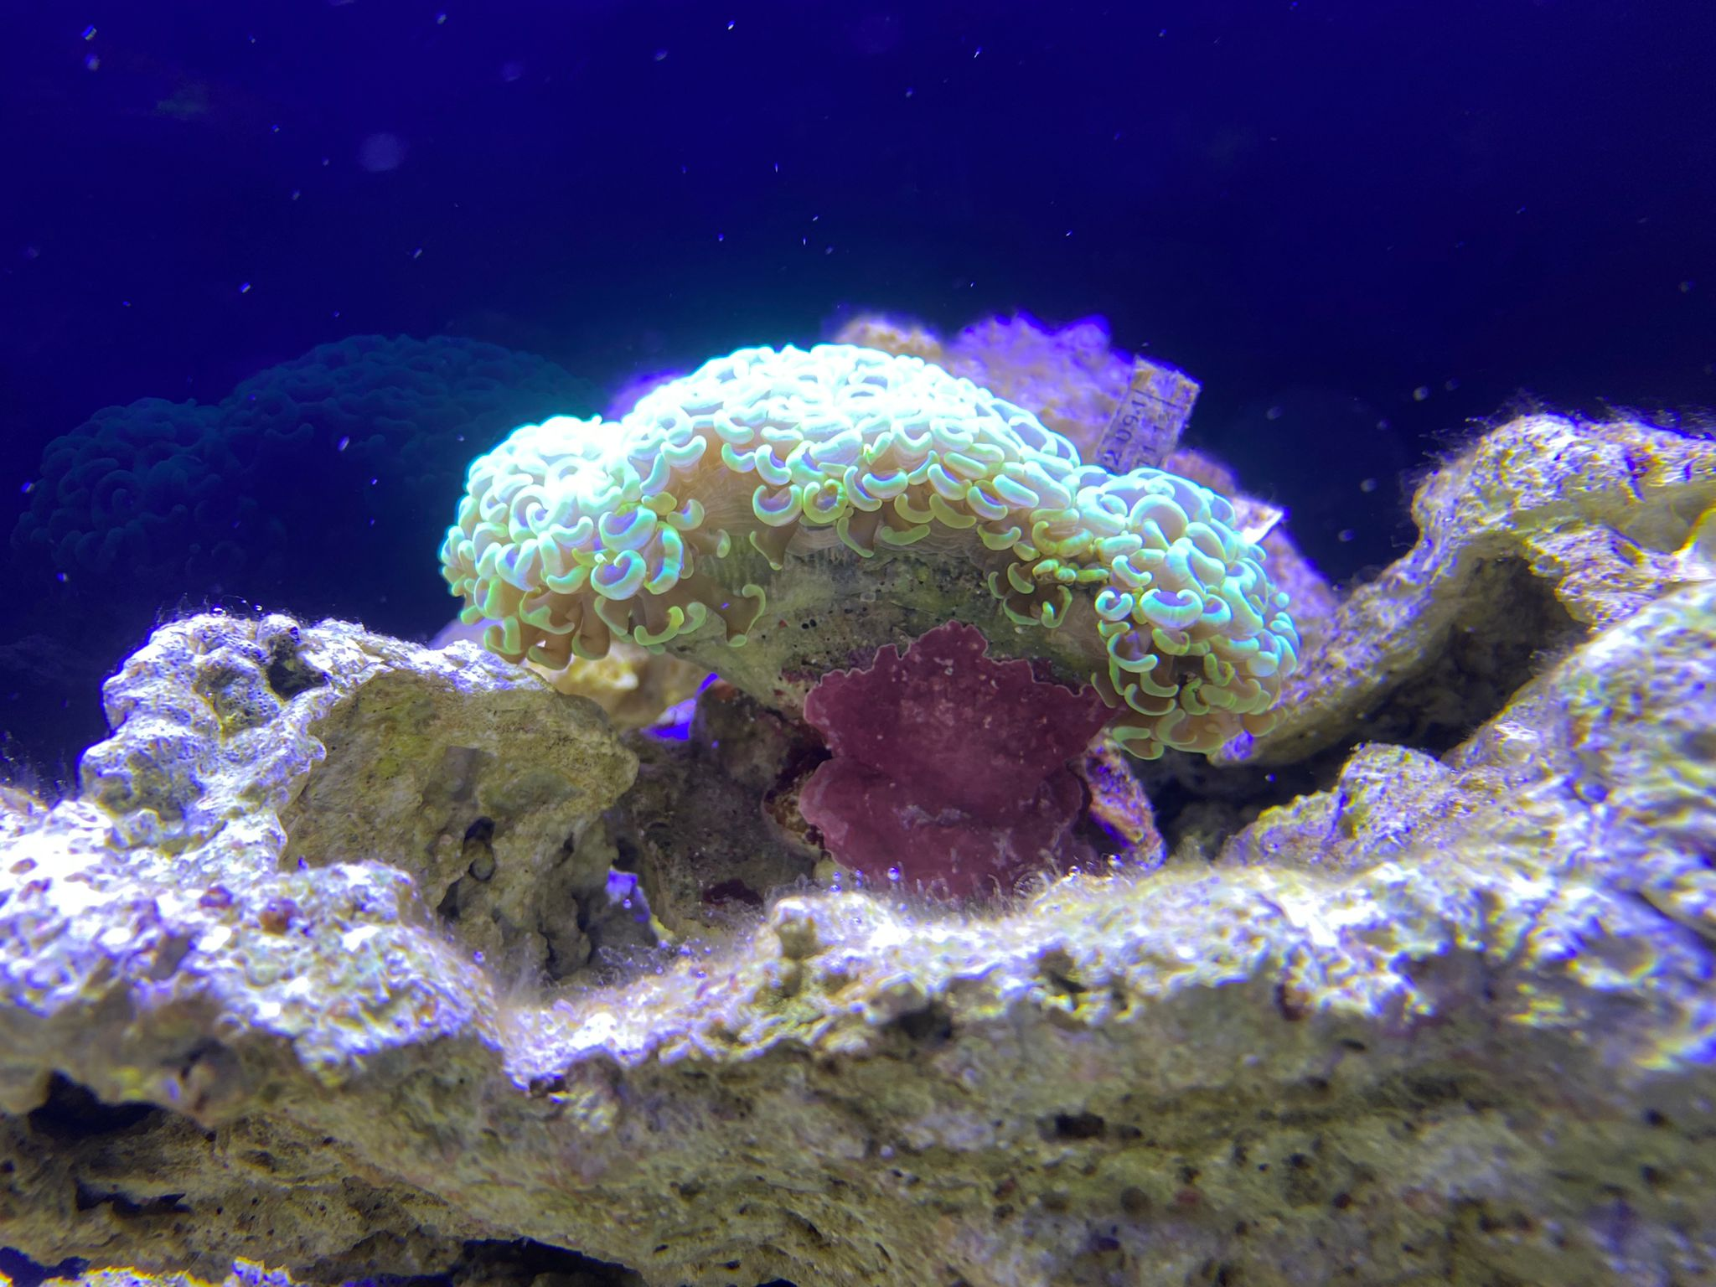
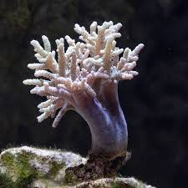
請在常識練習簿內，畫出一種你看到的生物。
 |  |  |  |  |  |  |  |  | 二
 |  |  |  |  |  |  |  |  | 月
 |  |  |  |  |  |  |  | 畫
 |  |  |  |  |  |  |  | 出
 |  |  |  |  |  |  |  | 一 | 日
 |  |  |  |  |  |  |  | 種
 |  |  |  |  |  |  |  | 你
 |  |  |  |  |  |  |  | 看
 |  |  |  |  |  |  |  | 到
 |  |  |  |  |  |  |  | 的
 |  |  |  |  |  |  |  | 珊
 |  |  |  |  |  |  |  | 瑚

Slide 26
問問你? 1. 經過這節課堂後，你對海洋保育課題有加深認識嗎? 2.你有沒有興趣學習更多有關海洋保育的知識?

